Slide 1


PHÒNG GIÁO DỤC ĐÀO TẠO QUẬN GÒ VẤP
Tiếng Việt
TỪ LÁY
Notes:
Made by Nguyễn Hoàng Liêm (7A2)

Slide 2

KIỂM TRA BÀI CŨ
Câu 1: Có mấy loại từ ghép?Em hãy nêu đặc điểm cấu tạo của từng loại? Cho ví dụ?
Đáp án
Có hai loại từ ghép:
Từ ghép chính phụ có tiếng chính và tiếng phụ bổ sung nghĩa cho tiếng chính. Tiếng chính đứng trước, tiếng phụ đứng sau.
- Từ ghép đẳng lập có các tiếng bình đẳng về mặt ngữ pháp(không phân ra tiếng chính, tiếng phụ).

Slide 3
KIỂM TRA BÀI CŨ
Câu 2: Phân loại các từ ghép sau: bàn ghế, trắng phau, xanh rờn, xa tít, bút thước, vui tươi.
Đáp án
Từ ghép chính phụ
- trắng phau - xanh rờn - xa tít
Từ ghép đẳng lập
- bàn ghế - bút thước - vui tươi

Slide 4
TRÒ CHƠI : AI NHANH HƠN
? Dựa vào kiến thức đã học ở lớp 6, hãy tìm những từ láy có trong bài thơ sau.
Ao thu lạnh lẽo nước trong veo
Một chiếc thuyền câu bé tẻo teo
Sóng biếc theo làn hơi gợn tí
Lá vàng trước gió khẽ đưa vèo
Tầng mây lơ lửng, trời xanh ngắt
Ngõ trúc quanh co, khách vắng teo
Tựa gối ôm cần lâu chẳng được
Cá đâu đớp động dưới chân bèo
lạnh lẽo
tẻo teo
lơ lửng

Slide 5
Tiếng Việt: TỪ LÁY
I. Các loại từ láy:
*Xét ví dụ SGK/41.
Các từ láy sau đây có gì giống nhau và khác nhau về đặc điểm âm thanh?
Đăm đăm:
Lặp lại tiếng gốc.
→ Từ láy toàn bộ.
Mếu máo:
Lặp bộ phận m
} Từ láy bộ phận.
Liêu xiêu:
Lặp bộ phận iêu

Slide 6
Tiếng Việt: TỪ LÁY
I. Các loại từ láy:
* Xét ví dụ 2 SGK/42.
Vì sao các từ láy sau không nói là bật bật, thẳm thẳm?
- bật bật→bần bật
→ biến đổi phụ âm cuối để tạo sự hài hòa về âm thanh.
- thẳm thẳm→thăm thẳm
→ biến đổi thanh điệu để tạo sự hài hòa về âm thanh.
Ghi nhớ 1: SGK/42.

Slide 7
Tiếng Việt: TỪ LÁY
Bài tập nhanh
Xếp các từ láy sau vào 2 nhóm: Từ láy toàn bộ và Từ láy bộ phận: nho nhỏ, lặng lẽ , chiều chiều, xôn xao, xiêu xiêu, quanh quanh, mênh mông, long lanh. .
Từ láy toàn bộ:
nho nhỏ
xiêu xiêu
chiều chiều
quanh quanh
Từ láy bộ phận:
lặng lẽ
xôn xao
mênh mông
long lanh

Slide 8
Tiếng Việt: TỪ LÁY
Bài tập nhanh
Điền các tiếng láy vào trước hoặc sau các tiếng gốc để tạo từ láy:.
……...ló
………nhỏ
nhức……
………..thấp
………..chếch
………ách
lấp
nho
nhối
thâm
chênh
anh

Slide 9
Tiếng Việt: TỪ LÁY
I. Các loại từ láy:
II. Nghĩa của từ láy:
*Xét ví dụ 1SGK/42
? Nghĩa của từ láy ha hả, oa oa,tích tắc, gâu gâu được tạo thành do đặc điểm gì về âm thanh ?
- ha hả, oa oa, tích tắc, gâu gâu
→ Tạo nghĩa dựa trên mô phỏng âm thanh.

Slide 10
Tiếng Việt: TỪ LÁY
I. Các loại từ láy:
II. Nghĩa của từ láy:
*Xét ví dụ 2:SGK/42.
a/ Lí nhí, li ti, ti hí:
→Có chung khuôn vần “ i ” biểu thị tính chất nhỏ bé về âm thanh và hình dáng.
b/ nhấp nhô, phập phồng, bập bềnh:
→Lặp lại phụ âm đầu và vần ấp. Mô tả trạng thái vận động khi lên khi xuống, gồ ghề không bằng phẳng.
Nghĩa của từ láy tạo thành nhờ đặc điểm âm thanh và sự hòa phối âm thanh giữa các tiếng

Slide 11
Tiếng Việt: TỪ LÁY
I. Các loại từ láy:
II. Nghĩa của từ láy:
Xét ví dụ 3 SGK/42: So sánh nghĩa của từ láy so với nghĩa của tiếng gốc:
- mềm mại - mềm
→Mang sắc thái biểu cảm rõ rệt.
- đo đỏ - đỏ
→Sắc thái giảm nhẹ.
- thăm thẳm - thẳm ; ầm ầm - ầm; ào ào - ào
} Sắc nhấn mạnh.
Nghĩa của từ láy có sắc thái riêng so với tiếng gốc

Slide 12
Tiếng Việt: TỪ LÁY
Bài tập nhanh
Những từ sau đây là từ ghép hay từ láy: dẻo dai , tươi tốt , tươi cười , máu mủ , đất đai.
→ Từ ghép : Các tiếng tạo nên từ đều có nghĩa .
Lưu ý : Trong một từ vừa có quan hệ về âm , vừa có quan hệ về nghĩa thì ta xếp vào từ ghép.

Slide 13
Tiếng Việt: TỪ LÁY
I. Các loại từ láy:
II. Nghĩa của từ láy:
III. Luyện tập:

Slide 14
TỪ ĐƠN
CHÍNH PHỤ
CẤU TẠO TỪ
Từ ghép
ĐẲNG LẬP
TỪ PHỨC
LÁY TOÀN BỘ
Từ láy
LÁY BỘ PHẬN

Slide 15
Tiếng Việt: TỪ LÁY
I. Các loại từ láy:
II. Nghĩa của từ láy:
III. Luyện tập:
Bài tập 1: Tìm các từ láy và sắp xếp theo bảng phân loại các từ láy trong đoạn văn sau.

Slide 16
Mẹ tôi, giọng khản đặc, từ trong màn nói vọng ra:
- Thôi, hai đứa liệu mà đem chia đồ chơi ra đi.
Vừa nghe thấy thế, em tôi bất giác run lên bần bật, kinh hoàng đưa cặp mắt tuyệt vọng nhìn tôi. Cặp mắt đen của em lúc này buồn thăm thẳm, hai bờ mi đã sưng mọng lên vì khóc nhiều.
Đêm qua, lúc nào chợt tỉnh, tôi cũng nghe tiếng nức nở, tức tưởi của em. Tôi cứ phải cắn chặt môi để khỏi bật lên tiếng khóc to, nhưng nước mắt cứ tuôn ra như suối, ướt đầm cả gối và hai cánh tay áo.
Sáng nay dậy sớm, tôi khẽ mở cửa, rón rén đi ra vườn, ngồi xuống gốc cây hồng xiêm. Chợt thấy động phía sau, tôi quay lại: em tôi đã theo ra từ lúc nào. Em lặng lẽ đặt tay lên vai tôi. Tôi kéo em ngồi xuống và khẽ vuốt lên mái tóc.
Chúng tôi cứ ngồi im như vậy. Đằng đông, trời hửng dần. Những bông hoa thược dược trong vườn đã thoáng hiện trong màn sương sớm và bắt đầu khoe bộ cánh rực rỡ của mình. Lũ chim sâu, chim chiền chiện nhảy nhót trên cành và chiêm chiếp hót. Ngoài đường, tiếng xe máy, tiếng ô tô và tiếng nói chuyện của những người đi chợ mỗi lúc một ríu ran. Cảnh vật vẫn cứ như hôm qua, hôm kia thôi mà sao tai họa giáng xuống anh em tôi nặng nề như thế này.

Slide 17
Tiếng Việt: TỪ LÁY
I. Các loại từ láy:
II. Nghĩa của từ láy:
Từ láy toàn bộ
bần bật thăm thẳm chiêm chiếp
Từ láy bộ phận
nức nở tức tưởi rón rén lặng lẽ rực rỡ ríu ran. nặng nề
III. Luyện tập:
Bài tập 1: SGK/43
Phân loại từ láy:

Slide 18
Tiếng Việt: TỪ LÁY
I. Các loại từ láy:
II. Nghĩa của từ láy:
III. Luyện tập:
Bài tập 3: Chọn từ thích hợp điền vào chỗ trống trong câu:
- nhẹ nhàng, nhẹ nhõm
a/ Bà mẹ ………… khuyên bảo con.
nhẹ nhàng
nhẹ nhõm
b/ Làm xong công việc, nó thở phào …………...như trút được gánh nặng.

Slide 19
Tiếng Việt: TỪ LÁY
I. Các loại từ láy:
II. Nghĩa của từ láy:
III. Luyện tập:
Bài tập 3: Chọn từ thích hợp điền vào chỗ trống trong câu:
- xấu xí, xấu xa
a/ Mọi người đều căm phẫn hành động ………..của tên phản bội.
xấu xa
b/ Bức tranh của nó vẽ nguệch ngoạc, ………
xấu xí

Slide 20
Tiếng Việt: TỪ LÁY
I. Các loại từ láy:
II. Nghĩa của từ láy:
III. Luyện tập:
Bài tập 4: Đặt câu với mỗi từ: nhỏ nhắn, nhỏ nhẻ, nhỏ nhặt, nhỏ nhen.
- Cô giáo em có dáng người nhỏ nhắn.
- Bạn Nam nói năng nhỏ nhẻ như con gái.
- Mẹ chăm chút cho các con từ những cái nhỏ nhặt nhất.
- Bạn bè không nên nhỏ nhen với nhau.

Slide 21
Tiếng Việt: TỪ LÁY
I. Các loại từ láy:
II. Nghĩa của từ láy:
III. Luyện tập:
Bài tập 5: Các từ : máu mủ , mặt mũi , tóc tai , râu ria , khuôn khổ , ngọn nghành, tươi tốt , nấu nướng , ngu ngốc, học hỏi , mệt mỏi , nảy nở …là từ ghép hay từ láy ?
→Các từ trên là từ ghép . Vì các tiếng tạo nên có quan hệ với nhau về nghĩa.

Slide 22

Tiếng Việt: TỪ LÁY
Xem hình và đặt câu có dùng từ láy thích hợp.

Slide 23

Những bông hoa rung rinh trong gió

Slide 24

Dòng sông lấp lánh ánh trăng.

Slide 25

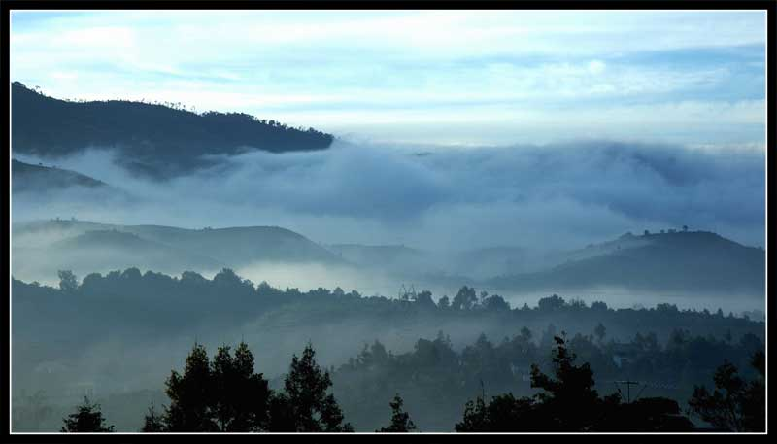
Mây bồng bềnh trên đỉnh núi.

Slide 26
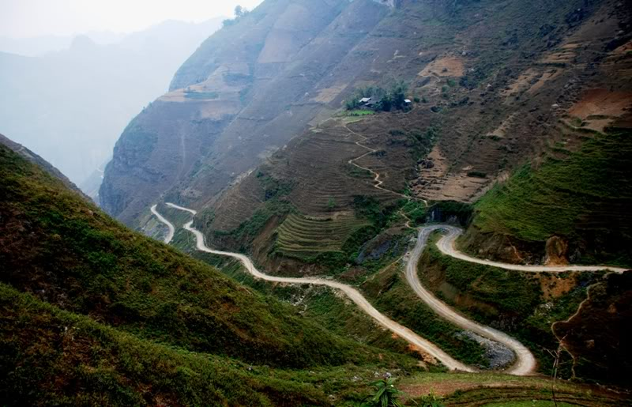
Đường đèo quanh co, khúc khuỷu.

Slide 27

Trời đổ mưa ào ào.

Slide 28
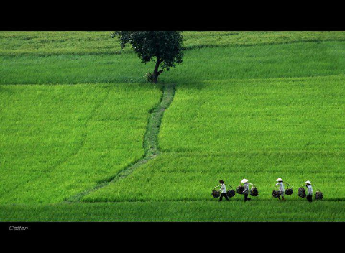
Đồng lúa xanh mơn mởn.

Slide 29
Hướng dẫn học tập
- Đối với bài học tiết này:
+ Học thuộc các ghi nhớ SGK/42.
+ Làm bài tập 3.4(còn lại), bài tập 6 SGK/43.
+ Viết đoạn văn ngắn miêu tả “Cánh đồng lúa” có sử dụng ít nhất ba từ láy.
- Đối với bài học tiết tiếp theo: Chuẩn bị bài “ Đại từ” . Yêu cầu:
+ Đọc SGK và trả lời câu hỏi sau mỗi ví dụ.
+ Nhận diện đại từ trong các văn bản đã học và trong cách xưng hô giao tiếp hằng ngày.
+ Xem trước phần luyện tập SGK/56,57.

Slide 30
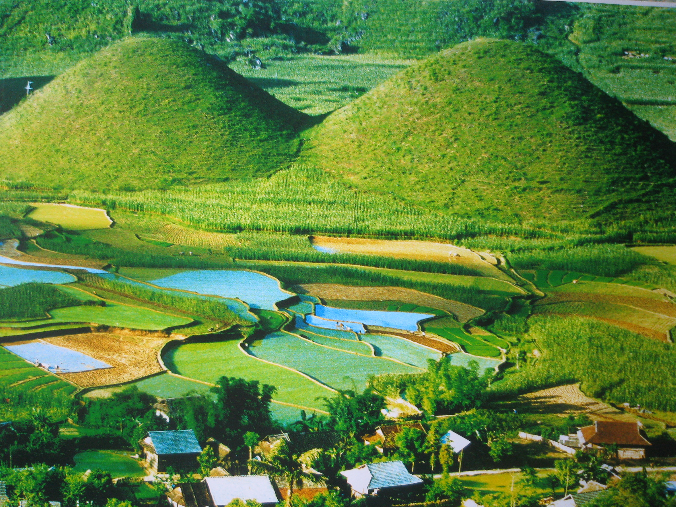
Chúc các em học sinh
chăm ngoan, học giỏi.

